Slide 1
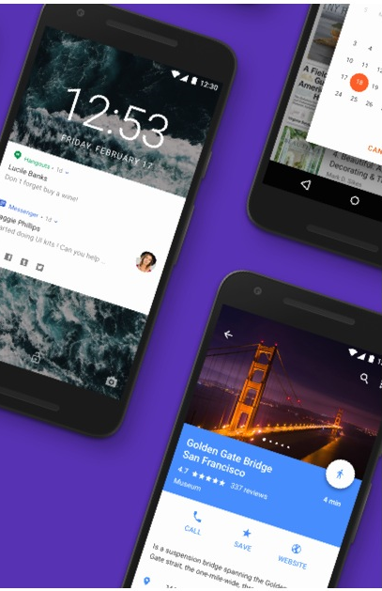

Presentation Final Project
Matakuliah : Pemrograman Aplikasi Mobile (ST088) Dosen : Arif Laksito, M.Kom

Slide 2

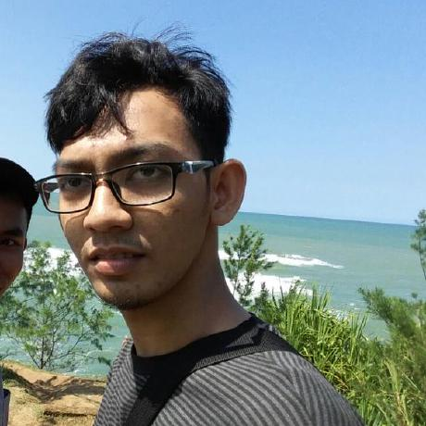
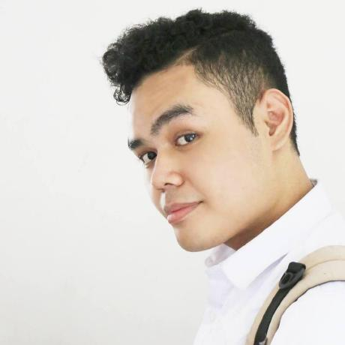
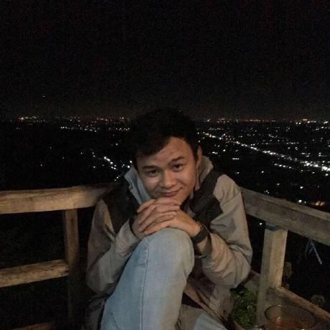
TEAM
Muhammad Lutfi Taqwim 16.11.0393
Haris Angriawan 16.11.0339 Kelas : INFORMATIKA 06
Dikot Syarif Hidayatullah 16.11.0400
Final project pam 2019

Slide 3
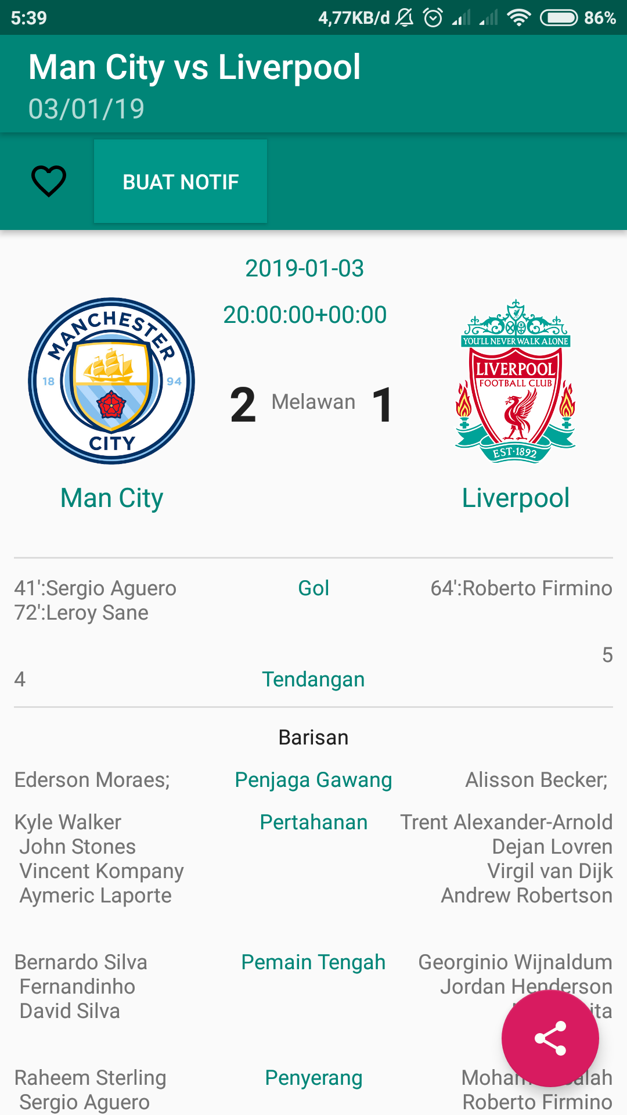
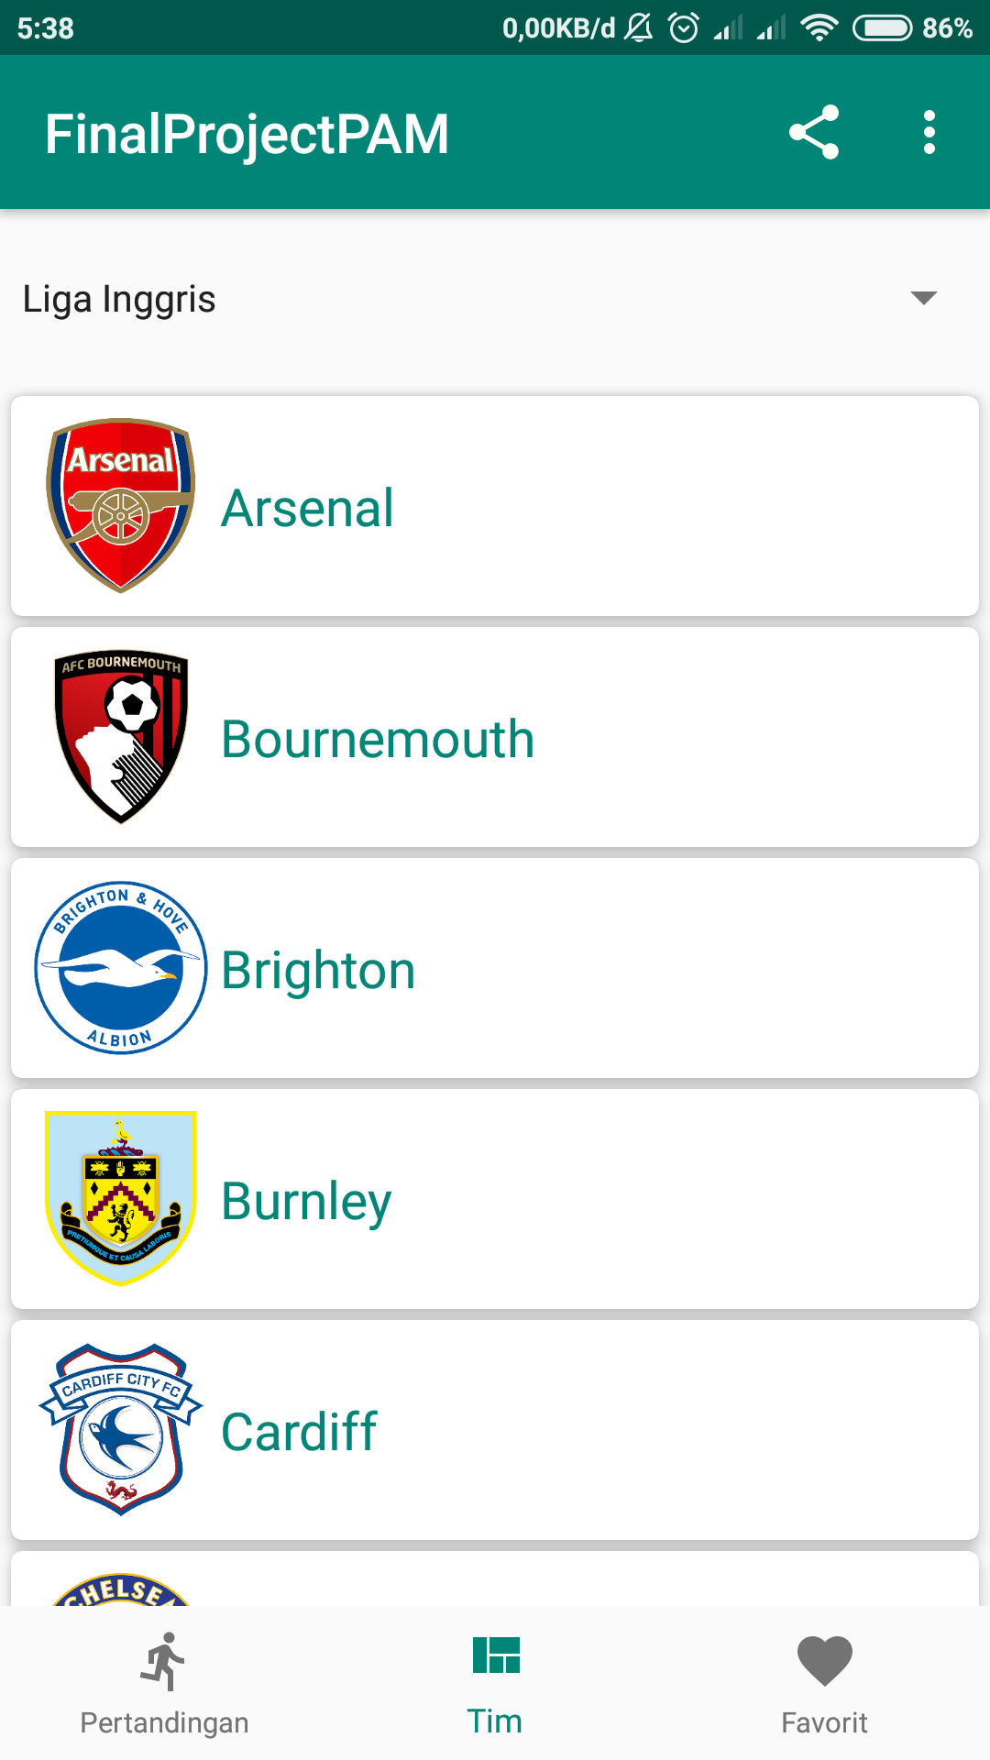
football apps
Aplikasi Football untuk menampilkan informasi club, jadwal dan hasil pertandingan, serta menyimpan favorite dan notifikasi pertandingan.
API diambil dari https://www.thesportsdb.com/api.php
Final project pam 2019

Slide 4
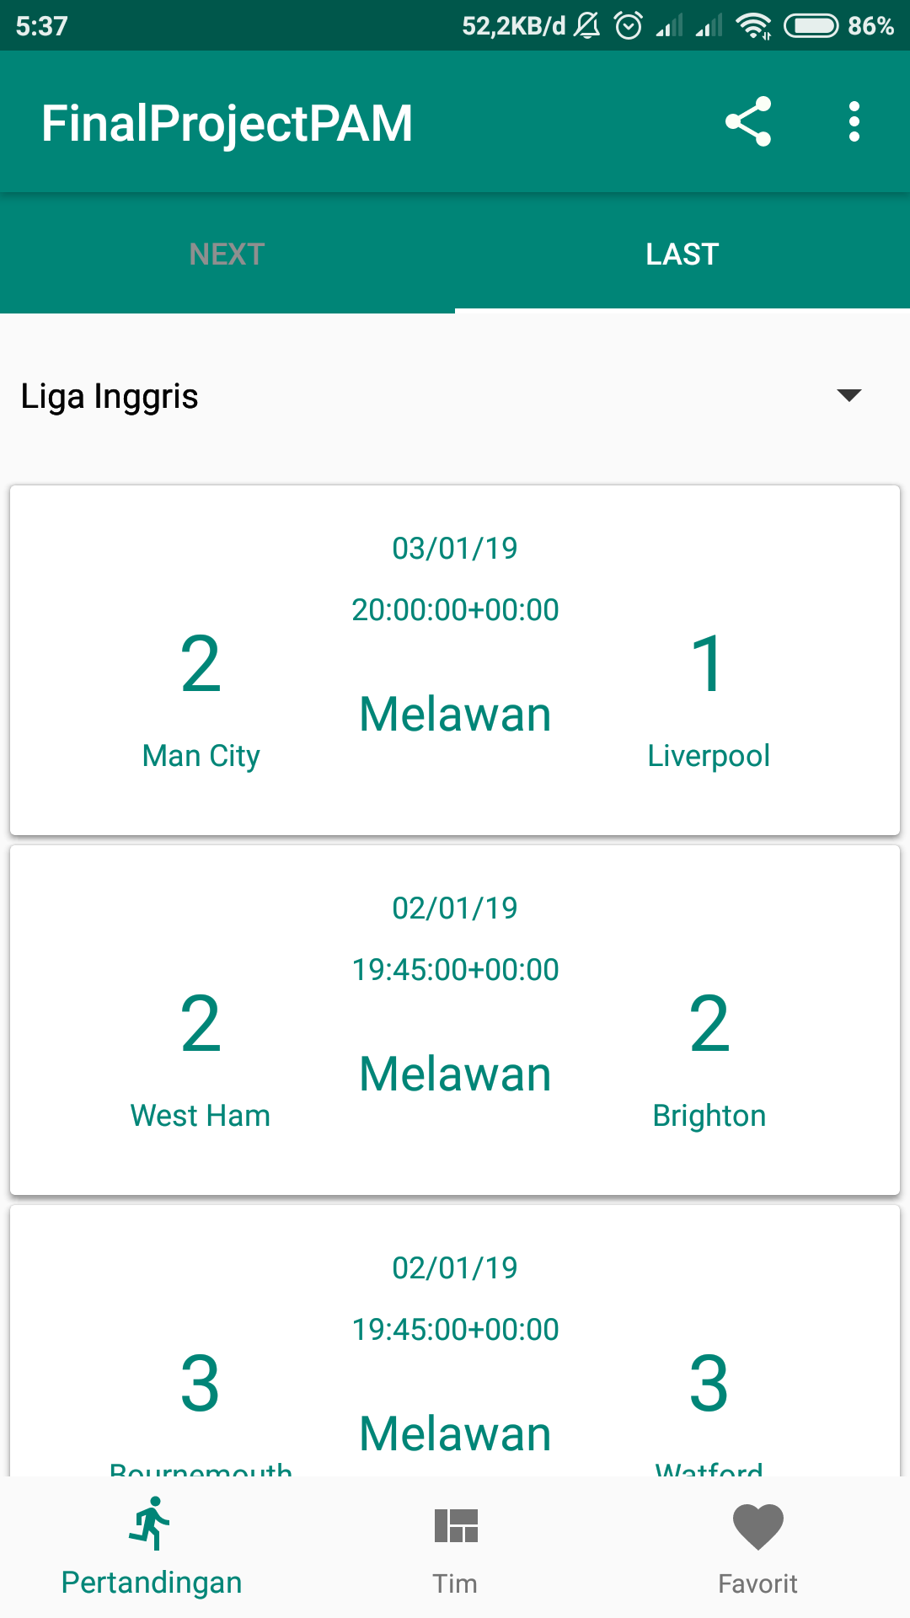
Menampilkan data dengan menggunakan list view
Apps ini Menampilkan data-data dari API dalam bentuk ListView.
Final project pam 2019

Slide 5
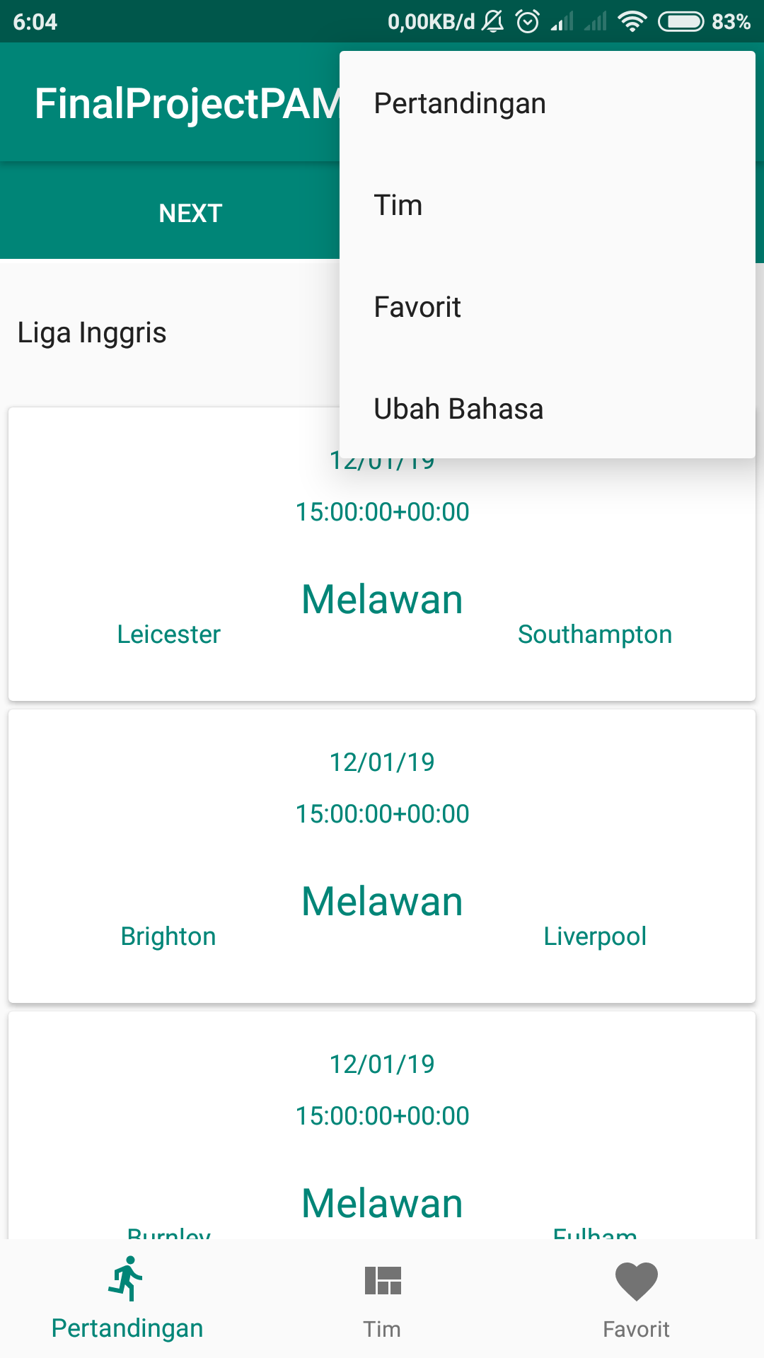
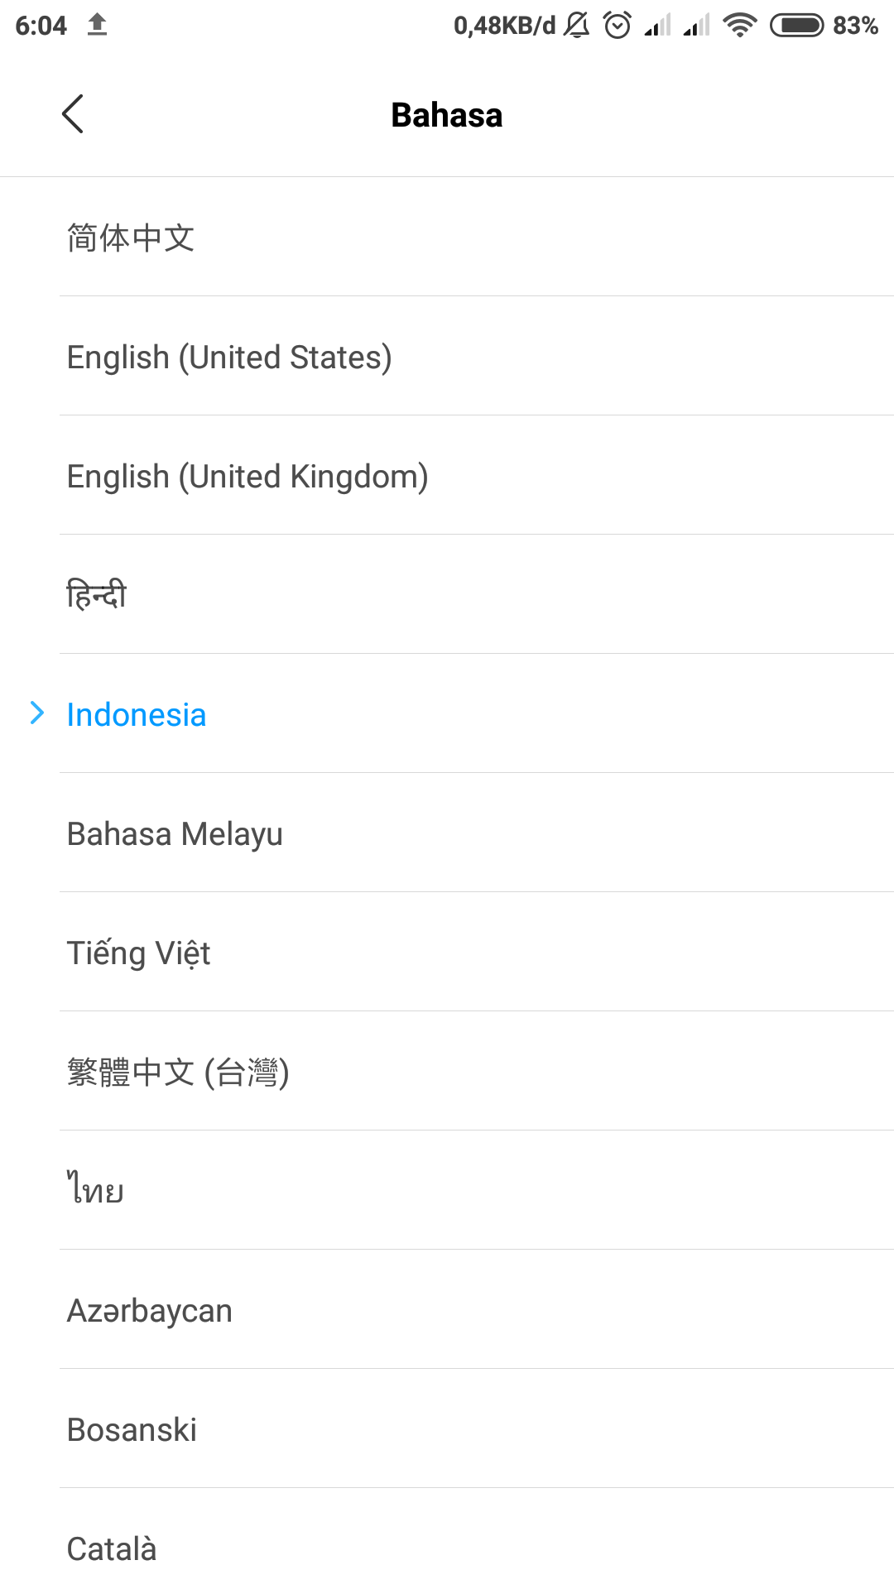
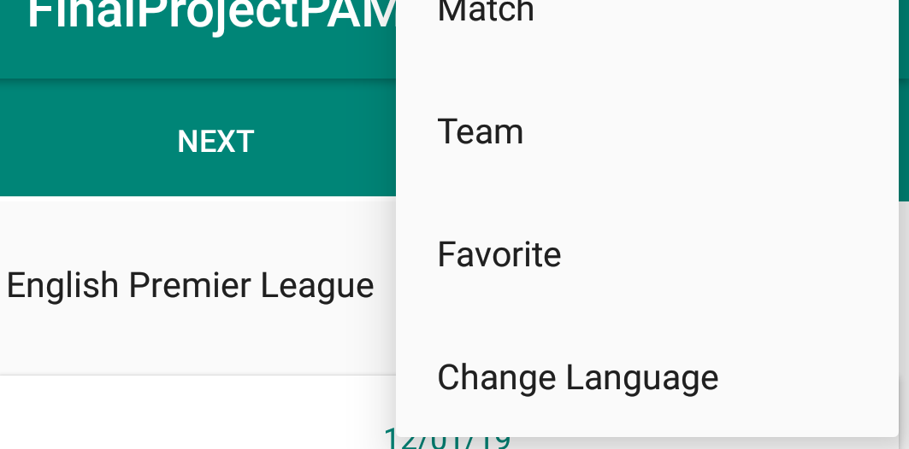
TERDAPAT SETTING UNTUK MENGUBAH BAHASA
Tersedia 2 bahasa untuk aplikasi ini yaitu bahasa Inggris sebagai bahasa default dan bahasa Indonesia.
Final project pam 2019

Slide 6
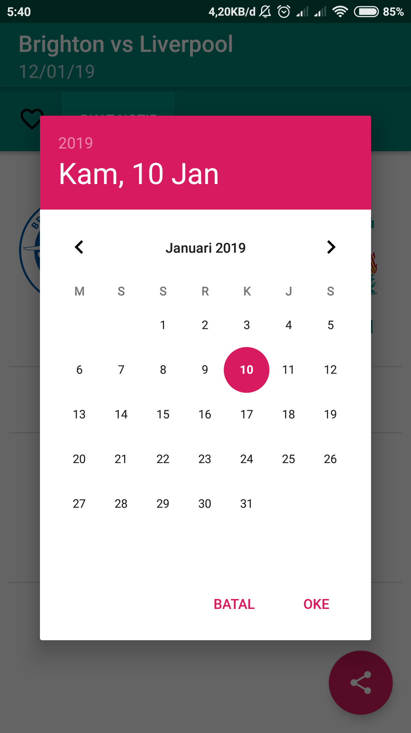
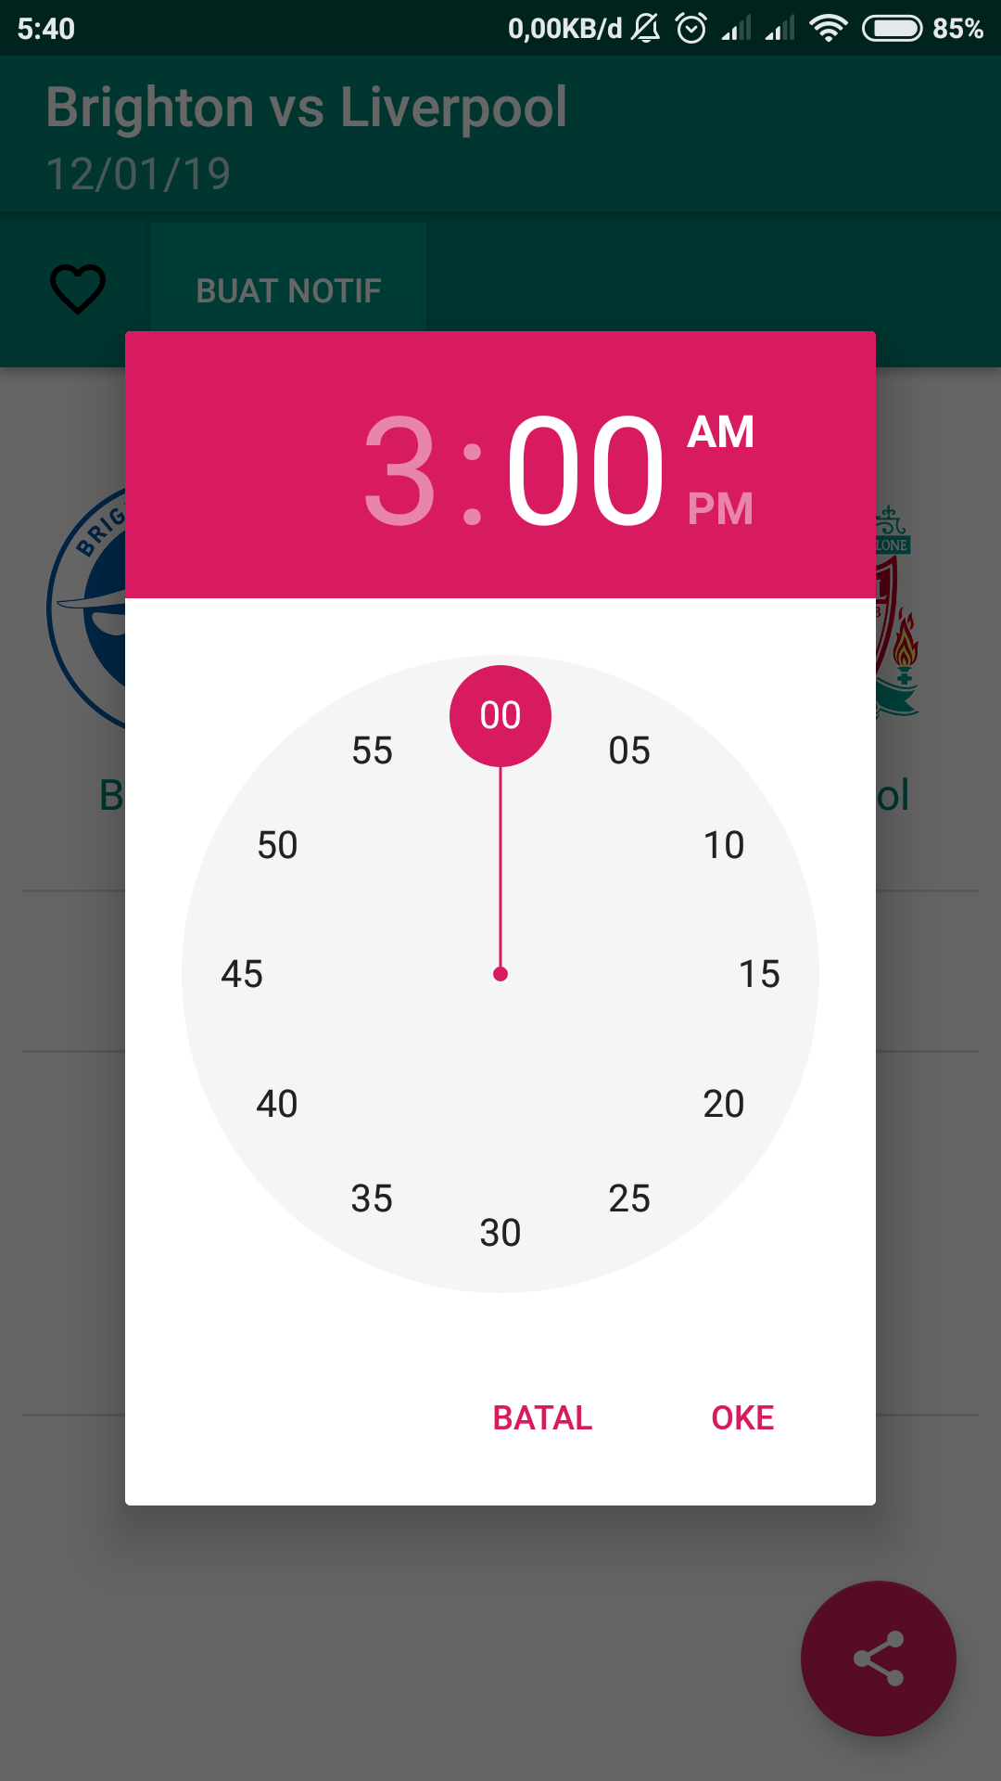
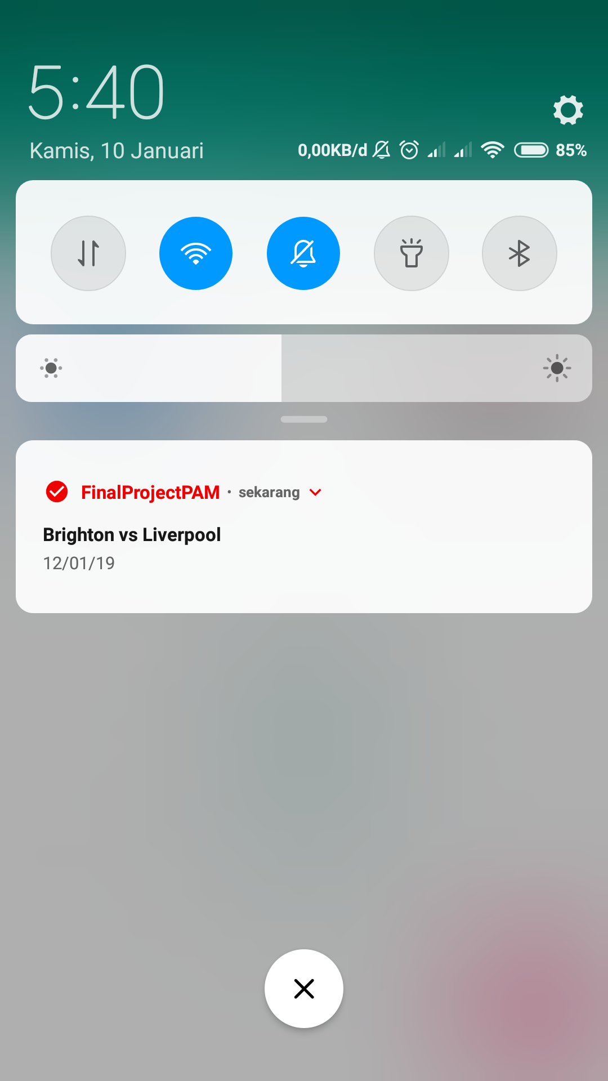
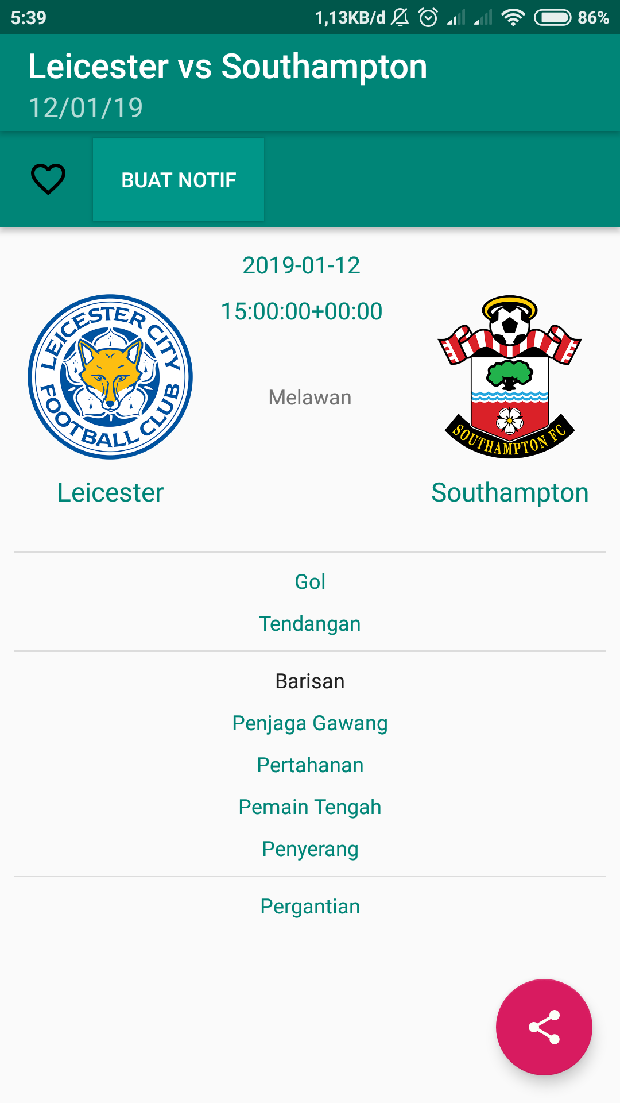
FITUR notifikasi
Final project pam 2019

Slide 7
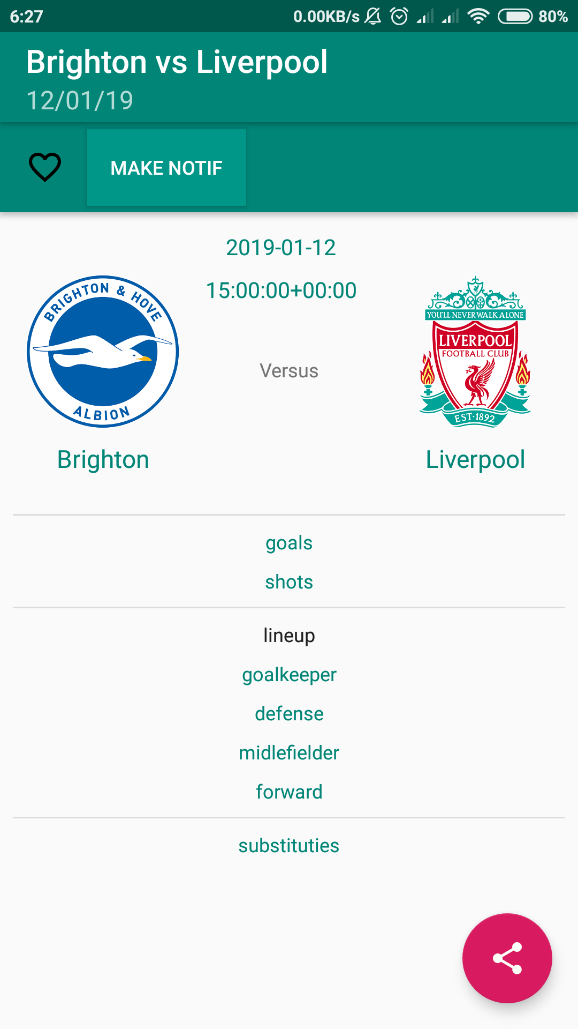
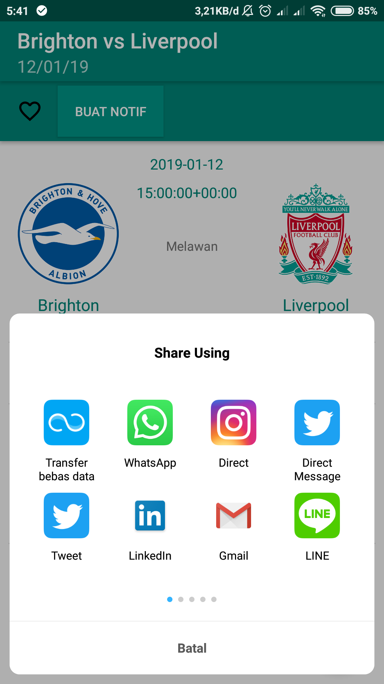

FITUR SHARE

Slide 8
PENGOLAHAN DATA

Slide 9

Thank You
Muhammad.taqwim@students.amikom.ac.id
https://github.com/iluthtaqwim/Match-Fixing.git

